Slide 1
Cesar Iglesias (Unilever)
Devoluciones por falta de inventario + pedidos eliminados — Enero a Septiembre 2026
AM Comercial · Fuente: VWVentasResumen2026 + PedidosDetallesEliminados_RM + VwPedidosVsFacutadosMenosDevolucionRM

Slide 2
Qué se está midiendo
• Devolución Sin Inventario: devoluciones de Cesar Iglesias (Unilever) cuyo motivo registrado es "PROD. FACTURADO SIN EXISTENCIA FISICA EN ALMACEN" (se facturó sin tener el producto en almacén). Fuente: VWVentasResumen2026.
• Eliminado de Pedidos: valor de líneas de producto de Cesar Iglesias que el sistema quitó del pedido antes de facturar (tabla PedidosDetallesEliminados_RM). Se suma a la devolución bajo el criterio de que, si se hubiera facturado sin existencia, habría terminado igual como una devolución por falta de inventario.
• Impacto Total = Devolución Sin Inventario + Eliminado de Pedidos, comparado cada mes contra: (1) la Venta Facturada del suplidor ese mes, y (2) lo Prevendido (monto bruto de pedido) ese mes.
• Limitación importante: la tabla de eliminados solo tiene historial desde el 17-sep-2026 — por eso ese valor solo aparece en Septiembre. Septiembre además está incompleto (datos al 28-sep) y "Prevendido" solo existe desde Abril. Estas diferencias de cobertura hacen que Septiembre no sea directamente comparable con los meses anteriores — se señala explícitamente en cada vista.

Slide 3
Resumen ejecutivo
RD$ 3.14M
RD$ 1.36M
RD$ 4.50M
6.7%
Devolución sin inventario
(Ene-Sep)
Eliminado de pedidos
(solo Sep, 17-28)
Impacto total Ene-Sep
Impacto vs. venta
facturada del período
Hallazgos principales
• En 9 meses, Cesar Iglesias generó RD$4.5M en devoluciones/pérdidas por falta de inventario — equivalente al 6.7% de todo lo que se le facturó en el período.
• Mayo (6.9%) y Julio (5.9%) fueron los peores meses "normales" — coincide con la caída de cumplimiento de pedidos vs facturado ya identificada en el informe de faltantes en despachos.
• Septiembre muestra una escalada muy fuerte: solo en los últimos 12 días del mes se acumularon RD$1.36M en pedidos eliminados por falta de inventario — más que la devolución de cualquier mes completo anterior.

Slide 4
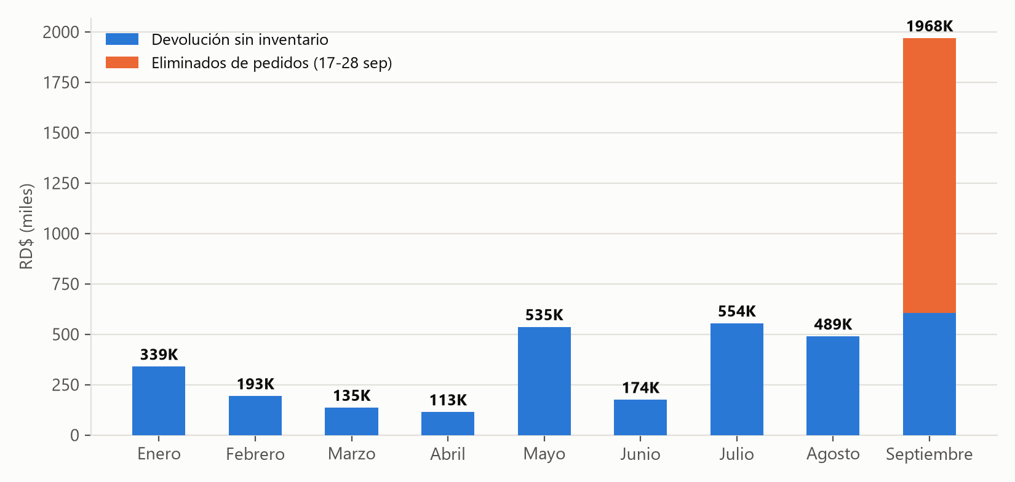
Devolución sin inventario + Eliminados por mes
RD$ por mes — Septiembre incluye el valor de pedidos eliminados desde el 17-sep (no comparable 1:1 con meses previos)

Slide 5
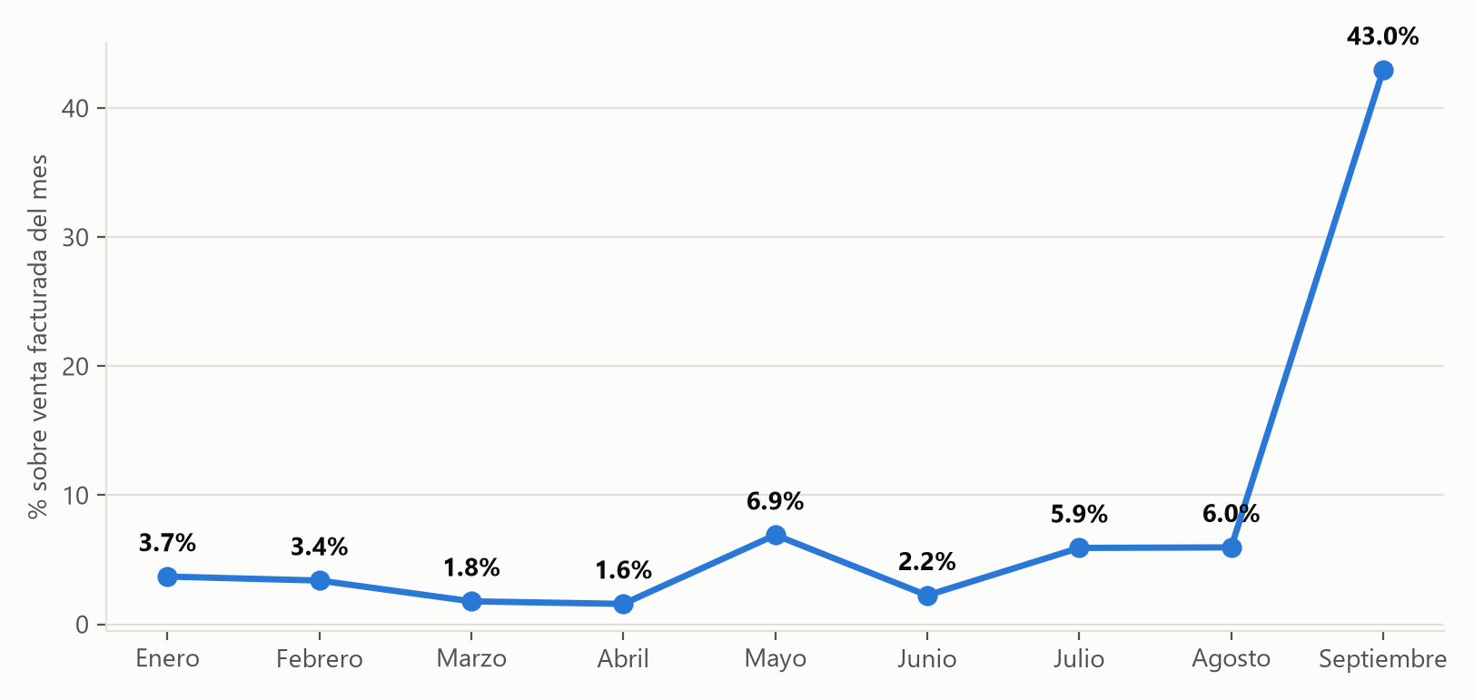
% de impacto sobre la venta facturada
Impacto Total (devolución sin inventario + eliminados) como % de la venta facturada de Cesar Iglesias cada mes

Slide 6
Detalle mensual completo
Mes | Venta RD$ | Dev. Sin Inv. RD$ | Eliminado RD$ | Impacto Total | % vs Venta | Prevendido RD$ | % vs Prevendido
Enero | 9,158,964 | 338,821 | 0 | 338,821 | 3.7% | n/d | n/d
Febrero | 5,680,364 | 192,767 | 0 | 192,767 | 3.4% | n/d | n/d
Marzo | 7,628,115 | 135,416 | 0 | 135,416 | 1.8% | n/d | n/d
Abril | 7,159,688 | 113,190 | 0 | 113,190 | 1.6% | RD$ 6,646,454 | 1.7%
Mayo | 7,731,872 | 535,418 | 0 | 535,418 | 6.9% | RD$ 9,078,425 | 5.9%
Junio | 7,752,816 | 174,050 | 0 | 174,050 | 2.2% | RD$ 10,586,559 | 1.6%
Julio | 9,359,159 | 553,789 | 0 | 553,789 | 5.9% | RD$ 9,491,993 | 5.8%
Agosto | 8,201,583 | 488,695 | 0 | 488,695 | 6.0% | RD$ 10,566,905 | 4.6%
Septiembre | 4,581,873 | 606,354 | 1,361,697 | 1,968,051 | 43.0% | RD$ 6,110,079 | 32.2%

Slide 7
Conclusión e impacto
• El problema de falta de inventario con Cesar Iglesias/Unilever es recurrente, no puntual: todos los meses de 2026 tuvo devolución por esta causa, con picos en mayo (RD$535K) y julio (RD$554K).
• Comparado contra lo prevendido (Abril-Septiembre), el impacto promedio es de 7.3% del monto pedido — es decir, de cada RD$100 que los vendedores logran prevender de este suplidor, cerca de RD$7 se pierden entre devolución por falta de stock y pedidos que hay que eliminar antes de facturar.
• La aceleración de septiembre (RD$1.36M solo en pedidos eliminados en 12 días) sugiere que el problema de abasto se agravó recientemente, no que se esté resolviendo — amerita seguimiento semanal, no solo mensual.
• Recomendación: dado que ya existe el registro de "eliminados" en tiempo real, vale la pena monitorear ese dato semanalmente como alerta temprana de quiebre de inventario con este suplidor, en vez de esperar al cierre de mes para verlo reflejado en devoluciones.

